Slide 1
Антимикробные лекарственные средства
Заслуженный врач РФ,
Зав. кафедрой госпитальной педиатрии
Оренбургского медицинского университета,
д.м.н., профессор
М.А. Скачкова

Slide 2
Антибиотики
Антибиотики, как правило, являются продуктами жизнедеятельности микроорганизмов или их полусинтетическими аналогами. Эти вещества синтезируются бактериями в процессе антибиоза, как результат антагонистических взаимоотношений между видами.
Действие антибактериального лекарственного средства на организм.
Бактериостатическое – когда лекарственное средство, воздействуя на среду обитания микроорганизма, вступает во взаимодействие с токсинами микроорганизмов или продуктами их жизнедеятельности.
Бактерицидное - когда лекарственное средство оказывает прямое действие на микроорганизмы, прекращая их жизнедеятельность.

Slide 3
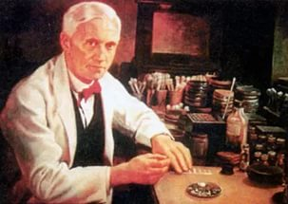
А. Флеминг 1881-1955
Впервые пенициллин в чистом виде был получен в 1929 году Александром Флемингом .
В 1940 году Флорей и Чайн выделили значительное количество первого пенициллина.

Slide 4
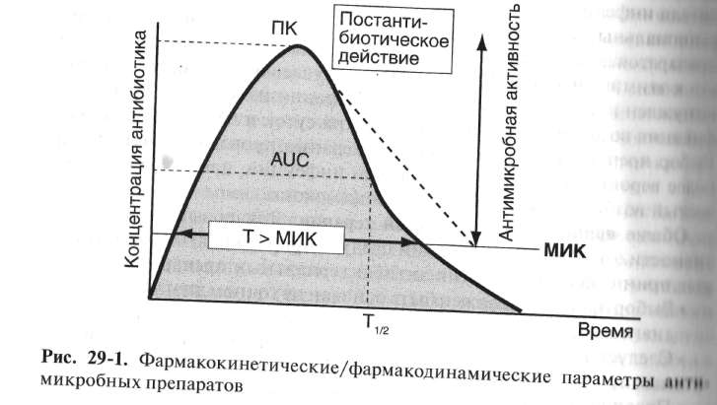
  Фармакокинетика и фармакодинамика
  антибактериальных препаратов.
  В микробиологии выделяют понятие минимальной ингибирующей концентрации (МИК)
  — минимальная концентрация антибиотика,
  способная подавить видимый рост микроорганизмов in vitro. Чем меньше значение
  МИК, тем больше чувствительность микроорганизма к препарату.
  Антимикробное действие антибиотиков зависит
  от создания и поддержания определенной концентрации препарата в очаге инфекции,
  при этом эффективная концентрация препарата должна превышать величину МИК.
Эффективность антибактериальных препаратов зависит от следующих факторов:
    — Т > МИК — время, в течение которого концентрация препарата в тканях
    превышает величину МИК;
  — величина пиковой концентрации (ПК) — максимальная концентрация
  антибиотика в крови;
— величина площади под кривой «время —концентрация (AUC - area under curve).

Slide 5
  Эффективность зависит от дозы.
  Препараты, имеющие выраженный постантибиотический эффект.
  Антимикробная активность определяется созданием высокой пиковой
  концентрации (например, аминогликозиды).
  Эффективность этих ЛС в основном зависит от величины соотношений AUC/MИК
  или ПК/МИК. Эти препараты, как правило, имеют больший интервал дозирования.
  Эффективность зависит от продолжительности действия.
  Препараты, эффективность которых
  зависит от продолжительности действия и имеющие минимальное
  постантибиотическое действие (β-лактамы).
  В этом случае основным параметром эффективности считают отношение Т > МИК.
  Для таких препаратов необходимо постоянное превышение МИК, следовательно,
  их необходимо вводить чаще.
  К таким препаратам относят большинство β-лактамных антибиотиков и макролиды
  (кроме азитромицина).
  Эффективность зависит и от дозы, и от продолжительности действия.
  В третьей группе эффективность определяется как продолжительностью действия, так и
  концентрацией (фторхинолоны, тетрациклины). Таким образом, основным
  фармакокинетическим/фармакодинамическим параметром эффективности можно считать
  соотношение AUC/МИК. Еще одним важным параметром, определяющим эффективность
  in vivo микробных средств, считают их способность проникать в очаг инфекции,
  т.е. преодолевать гистогематические барьеры (гематоэнцефалический и пр.), проникать
  в ткани (например, в костную ткань. Хорошо проникают линкозамиды, клетки
  (на внутриклеточных возбудителей воздействуют макролиды), а также не терять
  активность и кислой среде, возникающей в воспалительном очаге.

Slide 6
Все антибиотики по механизму действия у и противомикробному эффекту делят на три группы:
      I Антибиотики,
нарушающие синтез
  микробной клетки
    во время митоза
II Антибиотики,
нарушающие функцию
цитоплазматической
мембраны
    III Антибиотики,
  нарушающие синтез
белков и нуклеиновых
      кислот
• Карбапенемы
• Монобактамы
  • Ристомицин •Фосфомицин
    •Азолы
  • Пенициллины
  • Цефалоспорины
• Полимиксины
• Полиены
      •Хинолоны
      • Фторхинолоны
      • Хлорамфеникол
      • Тетрациклины
    • Линкозамиды
    • Макролиды
•Рифампицины
• Фузидин
  • Гризеофульвин •Аминогликозиды
Бактерицидные антибиотики
Бактерицидные антибиотики
Бактериостатические антибиотики
++
+++
++
++
++
+
-

Slide 7
ПРИНЦИПЫ КЛАССИФИКАЦИИ АНТИБИОТИКОВ
  ПО СПЕКТРУ ДЕЙСТВИЯ
ШИРОКОГО СПЕКТРА
  ДЕЙСТВИЯ
С ПРЕИМУЩЕСТВЕННЫМ ДЕЙСТВИЕМ НА ГРАМПОЛОЖИТЕЛЬНЫЕ МИКРООРГАНИЗМЫ
С ПРЕИМУЩЕСТВЕННЫМ ДЕЙСТВИЕМ НА ГРАМОТРИЦАТЕЛЬНЫЕ
МИКРООРГАНИЗМЫ
  • МОНОБАКТАМЫ
  •ЦИКЛИЧЕСКИЕ ПОЛИПЕПТИДЫ
АМИНОГЛИКОЗИДЫ
  • ХЛОРАМФЕНИКОЛ
  •ЦЕФАЛОСПОРИНЫ
    • ТЕТРАЦИКЛИНЫ
• ЛИНКОЗАМИНЫ
    • БИОСИНТЕТИЧЕСКИЕ ПЕНИЦИЛЛИНЫ
  • ВАНКОМИЦИН
ПО ХИМИЧЕСКОМУ СТРОЕНИЮ
• В-ЛАКТАМНЫЕ АНТИБИОТИКИ
ПЕНИЦИЛЛИНЫ, ЦЕФАЛОСПОРИНЫ, МОНОБАКТАМЫ, КАРБАПЕНЕМЫ
• АМИНОГЛИКОЗИДЫ
КАНАМИЦИН, НЕОМИЦИН
• ТЕТРАЦИКЛИНЫ
ДОКСИЦИКЛИН, ТЕТРАЦИКЛИН
• МАКРОЛИДЫ
ЭРИТРОМИЦИН, АЗИТРОМИЦИН, КЛАРИТРОМИЦИН
• ЛИНКОЗАМИНЫ
ЛИНКОМИЦИН
• ПОЛИЕНЫ
НИСТАТИН, АМФОТЕРИЦИН В
• ГЛИКОПЕПТИДЫ
ВАНКОМИЦИН

Slide 8
Β- лактамные антибиотики – пенициллины, цефалоспорины, карбопенемы составляют основу современной химиотерапии. Они обладают бактерицидным действием благодаря разрушению пептидогликана – мукопептида клеточной стенки бактерий.
Побочные эффекты: аллергические сыпи, эозинофилия, реже другие реакции гиперчувствительности немедленного типа (ангионевротический отек, крапивница), анафилактический шок у детей наблюдается крайне редко, как и нейтро- и тромбоцитопения, гемолитическая анемия, интерстициальный нефрит, флебит в месте введения. Ампициллин и цефалоспорины редко вызывают псевдомембранозный колит. Эндолюмбально вводят только бензилпенициллина натриевую соль – крайне осторожно, по жизненным показаниям.

Slide 9
КЛАССИФИКАЦИЯ
ПРИРОДНЫЕ (ЕСТЕСТВЕННЫЕ) ПЕНИЦИЛЛИНЫ
ПОЛУСИНТЕТИЧЕСКИЕ ПЕНИЦИЛЛИНЫ
Бензилпенициллины
  (бензилпенициллина натриевая и калиевая соль)
Аминопенициллины (Ампициллин, Амоксициллин, Талампициллин, Пивампициллин) ,
Бициллины (Бициллин 1 ,
Бициллин 5) Феноксиметилпенициллин
  Карбоксипенициллины
(Карбенициллин, Карфециллин, Тикарциллин)
Уреидопенициллины (Азлоциллин)
  Изоксазолпенициллины
(Оксациллин, Клоксациллин, Флуклоксациллин)

Slide 10
Фармакокинетика пенициллинов
Природные пенициллины
Полусинтетические пенициллины
• наименее токсичны
• достаточно широкий спектр действия
• относительно узкий спектр антимикробной активности (активны в основном против Гр «+» микроорганизмов)
• принимать за час до еды или через час после
• кислотоустойчивы
• активны только в период роста бактерий
• пища снижает действие Ампициллина
• кислотонеустойчивы (кроме Феноксиметил пенициллина)
• хорошо всасываются из кишечника
• разрушаются под действием бета-лактамных ферментов
• устойчивы к действию бета-лактамаз, кроме Ампициллина и Амоксициллина
• хорошо накапливаются в печени,
• прием каждые 8 часов (Ампициллин - каждые 6 часов)
почках, легких, тонком кишечнике однако при менингите эта проницаемость повышается
• плохо проникают через ГЭБ,
• плацентарный барьер непреодолим во второй половине беременности
• выведение с мочой и частично печенью с желчью
• энтеральный прием за 1 час или через 1-2 часа после приема пищи
• показаны при сепсисе карбункулезе, абсцессах, флегмонах, перитонитах, пневмониях, ангине, рожистом воспалении, газовой гангрене, гонорее, сифилисе, менингите пиелонефрите, циститах
,

Slide 11
Спектр активности
Природные пенициллины
  Все препараты из группы природных пенициллинов обладают идентичным спектром
  активности против следующих микроорганизмов.
  Грамположительные аэробные кокки (кроме стафилококков) и палочки:
        — стрептококки (за исключением пневмококка и некоторых штаммов зеленящих
        стрептококков)
        — возбудители фарингита,
        тонзиллита, флегмоны, рожистого воспаления, эндокардита, синусита, отита;
        — энтерококки - возбудители инфекций мочевых путей, сепсиса-эндокардита
        (встречаются резистентные штаммы);
      — Corynebacterium diphteriae — возбудитель дифтерии;
      — Bacillus antracis — возбудитель сибирской язвы;
      — листерии.
    • Грамотрицательные микроорганизмы:
      — менингококки;
      — некоторые штаммы гонококков;
      — большинство бактерий рода Leptospira;
        — спирохеты (Treponema pallidum — возбудитель сифилиса,
        Borrelia burgdorferi — возбудитель болезни Лайма);
      — анаэробные микроорганизмы (кроме Bacteroides spp).
      • Actinomices israelii — возбудитель актиномикоза.
      • Клостридии — возбудители газовой гангрены, столбняка.

Slide 12
АЛЛЕРГИЧЕСКИЕ РЕАКЦИИ
АНАФИЛАКСИЯ
ЦИТОТОКСИЧЕСКАЯ РЕАКЦИЯ
1. Антибиотик, впервые попав в организм, сенсибилизирует ткани и фиксируется на тучных клетках
1. Антибиотик, впервые попав в организм образует антигенные комплексы с белками , расположенными на мембране эритроцитов и тромбоцитов.
2. В качестве антител в этом случае выступает иммуноглобулин Е (Ig E), который взаимодействует с мембраной базофила.
2. К образовавшимся комплексам начинают вырабатываться антитела .
3. При повторном введении антибиотика, антитела взаимодействуют с антигенными комплексами, расположенными на мембране эритроцитов или тромбоцитов.
4. Развивается иммунная цитотоксическая реакция, сопровождающая тромбоцитопенией или гемолизом эритроцитов
3. При повторном введении антибиотика этот же иммуноглобулин стимулируют выход из базофила гистамина
4. Развивается аллергическая реакция немедленною типа, сопровождающаяся аллергической крапивницей и ангионевротическим отеком, нарушениями со стороны сердечнососудистой и дыхательной систем
ПРЯМОЕ ТОКСИЧЕСКОЕ ДЕЙСТВИЕ
Не смотря на пользу, любой антибиотик - это прежде всего лекарство, биотрансформация. которого происходит в печени, влияя на ее работу . Кроме этого, применение антибактериальных лекарственных средств, оказывает токсичное действие и на другие внутренние органы
Токсичное влияние антибиотиков на внутренние органы
Название антибиотика
Печень
жкт
Почки
Кровь
Костная система
Пенициллины
+
Цефалоспорины
+
  + первое поколение
Макролиды
+
+
Аминогликозиды
+
+
+
Тетрациклины
++
+
+
+
Хлорамфеникол
++
+

Slide 13
Амоксициллин:
Высокая концентрация
в очаге инфекции
По спектру и уровню активности в отношении
грамположительных бактерий и анаэробов
сопоставим с природными пенициллинами
Высокая степень
абсорбции
Преимущество аминопенициллинов в сравнении
с последними - в отношении
Haemophilus
spp.

Slide 14
ДИСПЕРГИРУЕМЫЕ ТАБЛЕТКИ СОЛЮТАБ: ПРЕИМУЩЕСТВА ПЕРЕД ТРАДИЦИОННЫМИ ЛЕКАРСТВЕННЫМИ ФОРМАМИ
Равномерность и стабильность всасывания компонентов препарата => предсказуемая клиническая эффективность
Снижение времени нахождения действующего вещества в кишечнике и “остаточной концентрации” => ↓ риска развития нежелательных реакций со стороны ЖКТ, в т.ч. антибиотик-ассоциированной диареи
Возможность выбора удобного способа приема, легкость применения и хранения => повышение комплаентности
к проводимой терапии
Прогнозируемый результат лечения =>профилактика рецидивов, сокращение затрат на дополнительное обследование и лечение => фармакоэкономические преимущества
Notes:
Основные преимущества формы Солютаб – более равномерное и стабильно высокое всасывание активных компонентов в ЖКТ по сравнению с аналогами при минимальной их остаточной концентрации в кишечнике, что гарантирует как предсказуемую эффективность, так и благоприятный профиль безопасности вследствие минимального влияния препарата на микрофлору кишечника и минимального раздражающего действия.
Важным достоинством препаратов в данной лекарственной форме является возможность выбора наиболее удобного способа приема. Известно, что около 30% взрослых пациентов испытывают трудности при глотании таблеток и капсул. Для детей же эта проблема является еще более актуальной.

Slide 15
Ингибиторозащищенные пенициллины
Амоксициллин
клавуланат
Ампициллин
сульбактам
Тикарциллин
клавуланат
1

Slide 16
ЗАЩИЩЕННЫЙ АМОКСИЦИЛЛИН
Потеря активности антибиотика
Амоксициллин
Разрушение антибиотика
Бета-лактамаза
Клавуланат
Амоксициллин
Сохранение активности антибиотика
Notes:
Почему Аугментин может больше, чем обычные антибиотики.
В процессе эволюции бактерии научились противостоять действию антибиотиков. Одним из механизмов резистентности является выработка бактериями ферментов – бета-лактамаз, разрушающих антибиотик. В отличие от незащищенных пенициллинов (ампициллин, амоксициллин, ппенициллин) Аугментин содержит в свое составе клавулановую кислоту – ингибитор бета-лактамаз. Клавуланат необратимо подавляет бета-лактамазу, разрушая ее, что позволяет амоксициллину свободно воздействовать на бактерии, вызывая их гибель.
Этим Аугментин отличается от обычных незащищенных пенициллинов, и поэтому надежен даже в таких ситуациях, когда незащищенных пенициллинов было бы недостаточно - при хронических инфекциях, при повторных курсах антибиотикотерапии, при необходимости заменить атибиотик, при смешанной флоре. Обычные пенициллины могут применяться только при впервые возникших обострениях.
Вы уверены в том, что антибиотик поможет больному практически в любой ситуации.

Slide 17
Амоксициллин/клавуланат -
Спектр активности
Грам (+) кокки
Стафилококки
Стрептококки
Энтерококки
Грам(-) палочки
H.influenzae,
M.catarrhalis,
E. coli,
Proteus spp.
Klebsiella spp.
Анаэробы
Спорообразую-
щие и неспоро-
образующие,
включая
B. fragilis
Прием пищи не влияет на биодоступность
препаратов

Slide 18
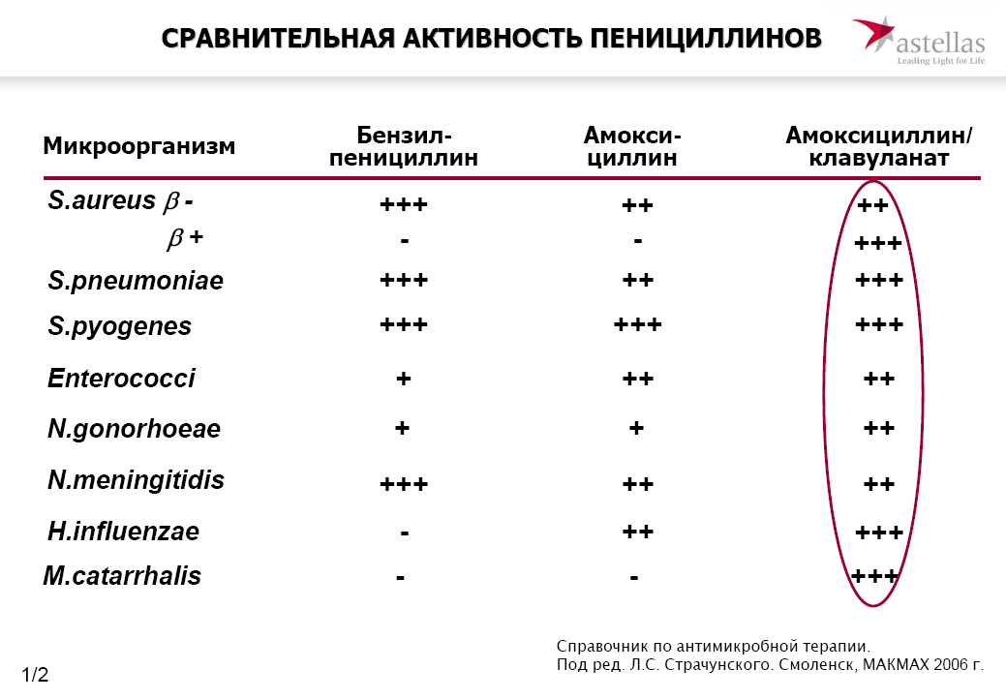

Slide 19
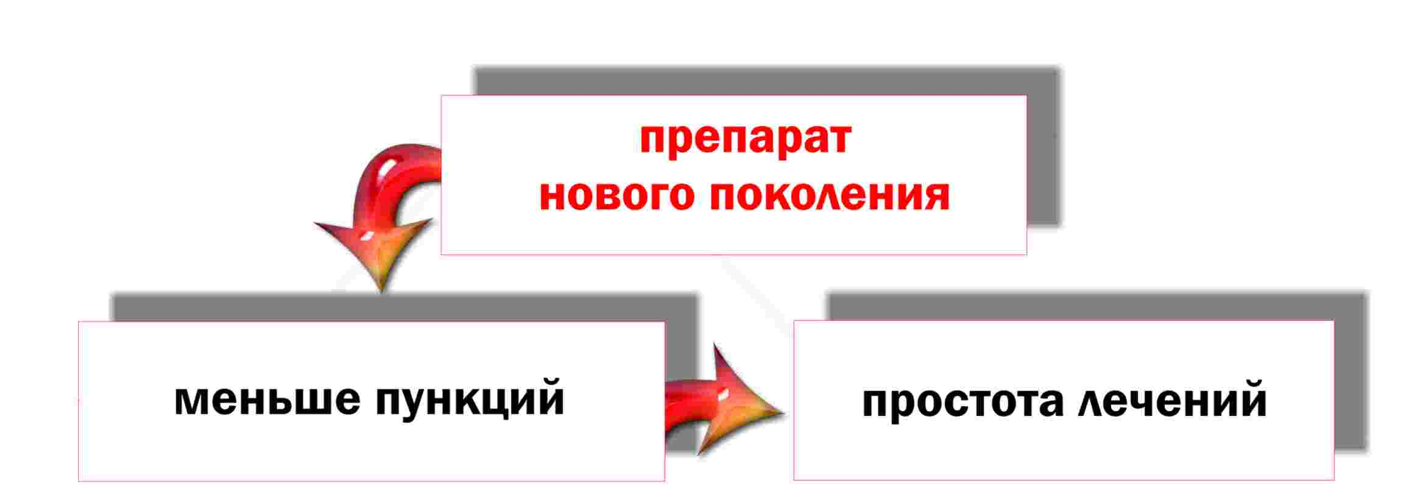
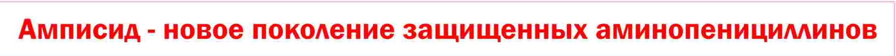
Что изменилось в новом поколении защищенных препаратов?
Меньше риск развития рецидивов и хронизации
Сульбактам – необратимый ингибитор в-лактамаз
Сульбактам
β-лактамаза
Стабильный комплекс
меньше хронизаций
Notes:
В состав сультамициллина входит более современный ингибитор в-лактамаз – сульбактам, который является НЕОБРАТИМЫМ ингибитором в-лактамаз, в отличии от клавулановой кислоты.
19

Slide 20
Преимущества сульбактама перед клавулановой кислотой
обладает большей устойчивостью к изменениям рН раствора.
обладает высокой степенью абсорбции в ЖКТ (биодоступность сульбактам при приеме внутрь составляет 85-90%);
устойчив к метаболизму ,
выводится преимущественно в неизмененном виде, что определяет минимальную вероятность возникновения нежелательных реакций со стороны печени и желчевыводящих путей.
Notes:
В отличие от клавуланата обладает большей устойчивостью к изменениям РН среды, обладает высокой степенью абсорбции в ЖКТ. Хотел бы особенно обратить ваше внимание как педиатров на то что сульбактам в отличие от клавуланатов не метаболизируется в печени и в связи с эти не повреждает печень ребенка и выводится в неизменном виде - ЭТО МИНИМУМ НЕЖЕЛАТЕЛЬНЫХ РЕАКЦИЙ СОС СТОРОНЫ ПЕЧЕНИ И ЖЕЛЧЕВЫВОДЯЩИХ ПУТЕЙ РЕБЕНКА!
20

Slide 21
Преимущества Амписида в педиатрии
Эффективность
Быстрый бактерицидный эффект
Практически полная биодоступность per os
Надежная защищенность сульбактамом от β-лактамаз
Безопасность
Возможность назначения детям с момента рождения
Отсутствие гепатотоксичности
Отсутствие раздражающего действия на кишечник
Удобство и преемственность лечения
Удобный 2-кратный прием
Гипоаллергенная суспензия с абрикосовым вкусом
Возможность ступенчатой терапии

Slide 22
Классификация цефалоспоринов
I поколение | II поколение | III поколение | IV поколение
Парентеральные
Цефазолин | Цефуроксим | Цефотаксим Цефтриаксон Цефтазидим Цефоперазон Цефоперазон/ сульбактам | Цефепим
Пероральные
Цефалексин | Цефуроксим-аксетил | Цефиксим
Цефадроксил | Цефаклор | Цефтибутен

Slide 23
Сравнительная активность цефалоспоринов in vitro
Поколение цефалоспоринов | Природная активность в отношении |  |  |  | Устойчивость к β-лактамазам*
 | Грам (+)бактерий |  | Грам(-)бактерий |  | 2b¹ | 2be² | C³
 | Стафилококки | Стрептококки | Enterobacteriaceae | P. aeruginosa
I | ++ | + | +/- | 0 | 0 | 0 | 0
II | ++ | ++ | + | 0 | + | 0 | 0
IIIa | + | ++ | ++ | 0 | ++ | 0 | 0
IIIb | + | + | ++ | ++ | ++ | 0 | 0
IIIsul⁴ | + | + | ++ | ++ | ++ | + | 0
IV | ++ | ++ | ++ | ++ | ++ | +/- | ++

Slide 24
Антимикробная активность цефалоспоринов
I поколение
  п/э: цефазолин
  вн.: цефалексин, цефадроксил
II поколение ограниченный
  п/э: цефуроксим спектр
  вн.: цефуроксим аксетил, цефаклор преим. Грам(+)
III поколение
  п/э: цефотаксим, цефтриаксон, цефтазидим, цефоперазон
  вн.: цефиксим, цефтибутен широкий спектр Грам(-) и Грам(+)
IV поколение
  п/э: цефепим

Slide 25
Клиническое применение цефалоспоринов
I поколение – ограничено
  Стафилококковые инфекции
    Альтернатива оксациллину
  Цефазолин – предоперационная профилактика
II поколение – более широкое
  Стафилококковые инфекции
    Альтернатива оксациллину
  Внебольничные инфекции дыхательных путей
    Равны по эффективности амоксициллин/клавуланату
  Цефуроксим – предоперационная профилактика

Slide 26
Парентеральные
цефалоспорины III поколения
Цефотаксим
Цефтриаксон
Высокая активность против
пневмококков и Грам(-)
Различные госпитальные и
внебольничные инфекции в
отделениях общего профиля*
* При риске анаэробов + метронидазол
Цефтазидим
Цефоперазон
Высокая активность против
P.aeruginosa и Грам(-)
Псевдомонадные инфекции
Инфекции в ОРИТ*

Slide 27
Поколения цефалоспоринов.
Поколение | Препараты
I | Пэ Ор | Цефазолин Цефалексин, Цефадроксил
II | Пэ Ор | Цефуроксим Цефуроксим-аксетил, Цефаклор
IIIa | Пэ Ор | Цефотаксим, Цефтриаксон, цефиксим, Цефтибутен
IIIb | Пэ | Цефтазидим, Цефоперазон
IIIsul⁴ | Пэ | Цефоперазон /сульбактам
IV | Пэ | Цефепим

Slide 28
Группа карбапенемов
Карбапенемы (имипенем, меропенем, эртапенем) относятся к β- лактамам. По сравнению с пенициллинами и цефалоспоринами карбапенемы более устойчивые к гидролизующему действию бактериальных β- лактамаз, в том числе БЛРС, и обладают более широким спектром активности. В последние годы карбапенемы стали подразделять на 2 группы. К 1-й группе относится эртапенем, характеризующийся ограниченной активностью в отношении P. Aeruginosa, поэтому его применение более предпочтительно при внебольничных инфекциях
Препараты 2 группы – имипенем, меропенем - активны против неферментирующих грамотрицательных бактерий и используются преимущественно при нозокомиальных инфекциях.

Slide 29
Механизм действия
Карбапенемы оказывают мощное бактерицидное действие, обусловленное нарушением образования клеточной стенки при связывании препаратов с пенициллиносвязывающими белками. По сравнению с другими β- лактамами карбопенемы способны быстрее проникать через наружную мембрану грамотрицательных бактерий и, кроме того, оказывать в отношении их выраженный ПАЭ.

Slide 30
Спектр активности.
Карбапенемы действуют на многие грам-положительные, грамотрицательные и анаэробные микроорганизмы.
Фармакокинетика.
Карбапенемы применяются только парентерально. Хорошо распределяются в организме, создавая терапевтические концентрации во многих тканях и секретах. Карбапенемы выводятся преимущественно почками путем клубочковой фильтрации и канальцевой секреции. Возможно значительное замедление элиминации при почечной недостаточности.

Slide 31
Нежелательные реакции.
Аллергические реакции: сыпь, крапивница, отек Квинке, лихорадка, бронхоспазм, анафилактический шок.
Местные реакции: посттрансфузионные сосудистые осложнения (флебит, тромбофлебит), локальная болезненность.
ЖКТ: глоссит, гиперсаливация, тошнота, рвота, в редких случаях антибиотик-ассоциированная диарея, псевдомембранозный колит, оральный кандидоз.
ЦНС: головная боль, головокружение, нарушение сознания, тремор , судороги.

Slide 32
Лекарственные взаимодействия.
Карбапенемы нельзя применять в сочетании с другими β- лактамами (пенициллинами, цефалоспоринами или монобактамами) в виду их антагонизма.

Slide 33
Группа аминогликозидов. Классификация аминогликозидов:
I поколение: Стрептомицин, Неомицин, Канамицин.
II поколение: Гентамицин, Тобрамицин, Нетилмицин.
III поколение: Амикацин.

Slide 34
Механизм действия.
Аминогликозиды оказывают бактерицидное действие, которое связано с нарушением синтеза белка рибосомами. Уровень антибактериальной активности аминогликозидов зависит от их максимальной (пиковой) концентрации в сыворотке крови.
Спектр активности:
Для аминогликозидов II и III поколения характерна дозозависимая бактерицидная активность против грамотрицательных микроорганизмов семейства Enterobacteriaceae (E.coli, Proteus spp., Klebsiella spp., Enterobacter spp., Serratia spp. и др. ) а также неферментирующих грамотрицательных палочек (P. aeruginosa, Acinecobacter spp.). Аминогликозиды активны в отношении стафилококков, кроме метициллинорезистентных штаммов.
Аминогликозиды не активны в отношении S. pneumoniae, S. maltophilia, B. Cepacia, анаэробов (Bacteroides spp., Clostridium spp.). Более того, резистентность S. pneumoniae, S. maltophilia, B. Cepacia к аминогликозидам может быть использована при идентификации этих микроорганизмов.

Slide 35
Фармакокинетика
При приеме внутрь аминогликозиды практически не всасываются, поэтому применяются парентерально (кроме неомицина). После в/м введения всасываются быстро и полностью. Пиковые концентрации развиваются через 30 мин после окончания в/в инфузии и через 0,5-1,5 ч после в/м введения.

Slide 36
Нежелательные реакции
Почки: нефротоксический эффект.
Ототоксичность.
Вестибулотоксичность.
Нервно-мышечная блокада.
Со стороны нервной системы.
Аллергические реакции.
Местные реакции.

Slide 37
Группа макролидов
Макролиды представляют собой класс антибиотиков, основу химической структуры которых составляет макроциклическое лактонное кольцо. В зависимости от числа атомов углерода в кольце макролиды подразделяются на 14-членные (кларитромицин, рокситромицин, эритромицин), 15-членные (азитромицин) и 16-членные (джозамицин, мидекамицин, спирамицин).

Slide 38
Классификация макролидов
14-членные | 15-членные (азалиды) | 16-членные
Природные
Эритромицин |  | Спирамицин Джозамицин Мидекамицин
Полусинтетические
Кларитромицин | Азитромицин | Мидекамицина ацетат
Рокситромицин
Механизм действия.
Антимикробный эффект обусловлен нарушением синтеза белка на рибосомах микробной клетки. Как правило, макролиды оказывают бактериостатическое действие, но в высоких концентрациях и при низкой микробной плотности в отношении БГСА, пневмококка способны действовать бактерицидно.

Slide 39
Спектр активности
Макролиды активны в отношении грамположительных кокков, таких как S. pyogenes, S. pneumoniae, S. aureus (кроме MRSA).
Макролиды действуют на возбудителей коклюша, дифтерии, моракселлы, легионеллы, кампилобактеры, листерии, спирохеты, хламидии, микоплазмы, уреаплзмы, некоторые анаэробы.

Slide 40
Спектр действия
КЛАЦИД - ОРИГИНАЛЬНЫЙ КЛАРИТРОМИЦИН
14-членный макролид
Грам-положительные кокки:
Staphylococcus spp.
Staphylococcus aureus
Streptococcus pyogenes
Streptococcus viridans
Streptococcus pneumoniae
Грам-положительные палочки:
Listeria monocytogenes
Mycobacterium avium
Mycobacterium leprae
Mycobacterium cansasii
Mycobacterium marinom
Corynebacterium spp.
Грам-отрицательные кокки
Moraxella catarrhalis
Neisseria gonorrhoeae
Грам-отрицательные палочки
Haemophilus influenzae
H.parainfluenzae
Bordetella pertussis
Helicobacter pylori
Campylobacter jejuni
Некоторые анаэробы:
Peptococcus spp., Peptostreptoccus spp., Propionibacterium spp., Clostridium perfringens, Bacteroides fragilis, Borrelia burgdorferi, Pasteurella multocida

Slide 41
Особенностью Клацида является наличие активного метаболита, который повышает его антибактериальную активность
КЛАЦИД – единственный макролидный препарат, производящий активный метаболит
Метаболит появляется в организме человека после первой стадии расщепления в печени
Активность метаболита в отношении большинства возбудителей равна кларитромицину, а в отношении гемофильной палочки (H.influenza) активность в два раза выше
На пике концентрации синергичное действие кларитромицина и
14-ОН кларитромицина обеспечивают бактерицидное действие
1. Инструкция по применению Клацида
2. Renz C, Chmiel J, Poster presented at: Finn international Conference on the Macrolides, Azalides, Streptogramios, Ketolides and Oxazoldinones (ICMASKO); January 26-28, 2000; Seville, Spain, Poster 4.11

Slide 42
Азитромицин
 Полусинтетический макролид
дериват эритромицина, содержащий 15 атомов углерода в
составе макроциклического лактонного кольца
 Азалид
содержит в структуре два атома азота
диосновная структура, в отличие от других макролидов, имеющих моноосновную структуру
Стабильность в кислой среде
Высокая активность против H.influenzae
Высокая активность против атипичных возбудителей
Лучшее проникновение в ткани
Удлинение периода полувыведения
Zhanel G.G. et al., 2001; Amsden G.W., 2001

Slide 43
Длительность сохранения
тканевых концентраций азитромицина (Сумамеда) в миндалинах и крови (мг/л, мг/кг)
Концентрация
20
10
Пороговая МПК 2,0 г/л
1
0,2
МПК₉₀ для S. pyogenes 0,12
0,1
0,01
500 мг/день 3 дня
Время, дни
G. Foulds, R.B. Johnson, Antimicrob. Chemother., 1993, 31 (supl.C): 39-50

Slide 44
АЗИТРОМИЦИН (Сумамед)
Терапевтические концентрации Сумамеда сохраняются в очаге воспаления в течение 5-7 дней
 Пролонгированный период полувыведения азитромицина из тканей позволяет применять короткие режимы дозирования, даже в однократной дозе без ущерба для клинического эффекта и без опасения выработки резистентных штаммов
J.D. Williams,1998; G.W.Amsden, C.L.Gray,2001

Slide 45
Особенности фармакокинетики
Азитромицина (Сумамеда)
Самые высокие концентрации в очаге воспаления среди макролидов и самый длительный период полувыведения из воспалённых тканей имеет Сумамед
- Наиболее высокие концентрации Сумамеда развиваются в миндалинах, аденоидах, слизистой бронхов, альвеолярной жидкости, экссудате среднего уха
Л.С.Страчунский
3 дня приема = 7-10 дням лечения
другим препаратом
Notes:
23
23

Slide 46
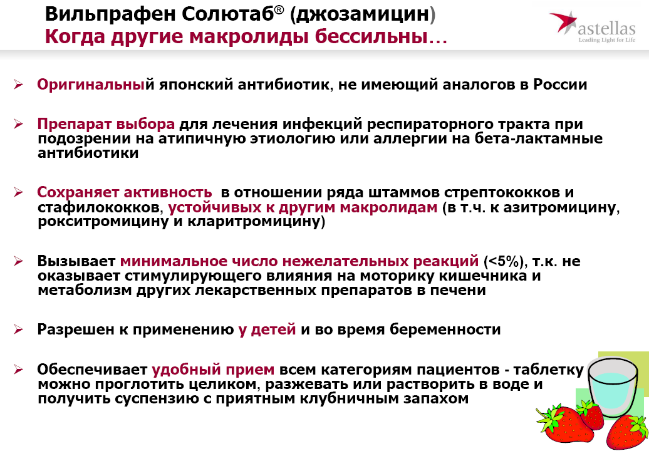

Slide 47
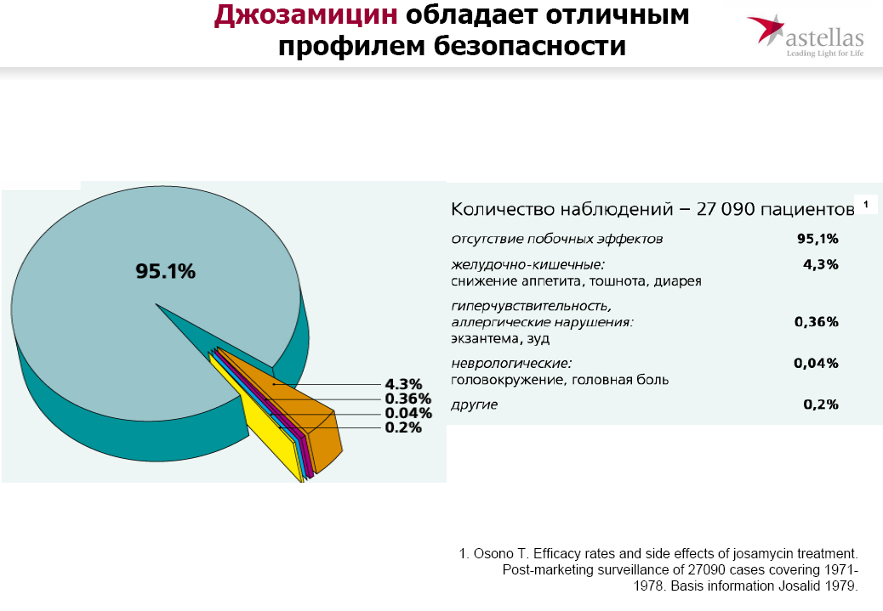

Slide 48
КЛАССИФИКАЦИЯ Фторхинолонов
Хинолоны
Фторхинолоны (ранние)
Фторхинолоны (новые)
Налидиксовая кислота
Ломефлоксацин
Грепафлоксацин
Оксолиновая кислота
Норфлоксацин
Левофлоксацин
Пипемидовая кислота
Ципрофлоксацин
    Моксифлоксацин
  Спарфлоксацин
Тровафлоксацин
АНТИМИКРОБНАЯ АКТИВНОСТЬ
• Преимущественное действие на Гр «-» бактерий, активность в отношении Гр «+» бактерий менее выражена.
• Наиболее широким спектром действия (включая анаэробов) обладает Моксифлоксацин.
МЕХАНИЗМ ДЕЙСТВИЯ
Одинаков для хинолонов и фторхинолонов
  Ингибирование ДНК-гиразы бактерий, (топоизомеразы II) - ключевого фермента определяющего процесс биосинтеза ДНК и деления клетки
РАСПРЕДЕЛЕНИЕ ФТОРХИНОЛОНОВ
1. В ткани ЖКТ, мочеполовых и дыхательных путей, легкие, почки
2. В мокроту, кожу, мышцы, матку, слюну
3. В СМЖ, жир, ткани глаза
4. В полиморфноядерные нейтрофилы, макрофаги, альвеолярные макрофаги

Slide 49
ХАРАКТЕРИСТИКА ГРУППЫ
Хинолоны
Фторхинолоны
• плохо проникают в органы, ткани и клетки микроорганизма
• ранние фторхинолоны активны в отношении Гр «-» бактерий
• отличаются низкими концентрациями лекарственного средства в сыворотки крови (высокие концентрации обнаружены только в моче и содержимом кишечника)
• новые фторхинолоны активны в отношении Гр «-» и Гр «+» бактерий (S. Aureus, S. pneumoniae, стрептококки групп А, С)
,
• быстрое развитие резистентности
1. Налидиксовая кислота
• оказывает влияние на Гр «-» микроорганизмы
• высокая биодоступность
• лечение заболеваний мочевыделительных путей
• выраженные постантибиотический эффект
• противопоказаны при беременности, лактации
2.0ксолиновая кислота
• резистентность развивается медленно
• действует на кишечную палочку, протеи, стафилококк
• прием пищи замедляет всасывание фторхинолонов
• лечение циститов, кишечной инфекции
• противопоказаны при беременности, лактации
• хорошо проникают в ЖКТ, мочеполовую, дыхательную системы
• побочные действия редко: расстройство
зрения, головная боль, головокружение, аллергические реакции, изжога, диарея
3. Пипемидовая кислота
  • действует на кишечную палочку, протей, сальмонеллу
    • лечение инфекций мочеполовых путей
    • противопоказано при беременности, лактации
• относительно низкая токсичность
•- противопоказаны во время беременности и лактации (хондротоксичность)
ПОКАЗАНИЯ К ПРИМЕНЕНИЮ
• Инфекции мочевыделительных путей
• Инфекции МВС
    • Инфекции, передаваемые половым путем
• Гинекологические инфекции
  • Кишечные инфекции
• Кишечные инфекции
♦ Инфекции дыхательных путей
  • Инфекции у пациентов с нейтропенией
• Туберкулез

Slide 50
Один из основных законов антибактериальной терапии гласит, что нет ни одного антибиотика, к которому в процессе его клинического применения не формировалась бы резистентность.
Как ограничить рост резистентности:
- назначать антибиотики строго по показаниям
- соблюдать режим, предписанный врачом
- учитывать предыдущий антибактериальный анамнез, т.е. менять группы антибиотиков при лечении рецидивирующей патологии

Slide 51
  Резистентность к β-лактамам возможна у большинства микроорганизмов и обусловлена разнообразными механизмами.
Первый механизм — в большей степени бактерии защищаются от действия антибиотиков путем продукции ферментов — (β-лактамаз. Эти ферменты нарушают целостность (β-лактамного кольца, что приводит к инактивации антибиотиков.
β-лактамазы часто вырабатывают такие микроорганизмы,
как стафилококки, кишечная палочка, гонококки, анаэробы.
Второй механизм- изменение ПСБ участка микробной клетки, на которую действует антибиотик (модификация мишени). Это ведет к тому, что антибиотик не может связаться с мишенью, на которую направлена его активность.
Третий механизм – синтез дополнительного ПСБ (механизм «обходного пути»).
При этом, несмотря на действие антибиотика, жизнедеятельность микроорганизма не нарушается.
Такой механизм характерен для стафилококков, устойчивых к метициллину, оксациллину и другим пенициллинам и цефалоспоринам.
Четвертый механизм – нарушение проницаемости клеточной стенки для β –лактамов.
Такой механизм обеспечивает устойчивость синегнойной палочки к β- лактамам.

Slide 52
ПРОБЛЕМА ПЕНИЦИЛЛИНОРЕЗИСТЕНТНОСТИ ПНЕВМОКОККОВ
Число резистентных штаммов пневмококков в США, Испании и Японии составляет, соответственно: 21,2%, 22,9% и 44,5%
Jenkins S.G., Brown S.D., Farrell D.J., 2008
Trallero P.E., Yerrero M.J.E. Mazon A., et al, 2008
Inoue M, Farrell D.J., Kaneko K. ., et al, 2008
Неблагоприятные тенденции в России, связанные с повышением МПК90 для пенициллинов с 0,06 до 0,125 мг/л, которая находится в диапазоне умеренной резистентности
Козлов Р.С., Сивая О.В., Кречикова О.И., Иванчик Н.В.
и Группа исследователей проекта ПеГАС, 2010
Резистентные штаммы пневмококка чаще встречаются у детей

Slide 53
РАСПРОСТРАНЕННОСТЬ (%) НЕЧУВСТВИТЕЛЬНЫХ ШТАММОВ
S.pneumoniae В РФ (2007-2009 гг.)
Число штаммов – 744 (ПеГАС-III)
Умереннорезистентные штаммы
Резистентные штаммы
Пенициллин
Левофлоксацин
Моксифлоксацин
Эртапенем
Цефтриаксон
Спирамицин
Тетрациклин
Азитромицин
Клиндамицин
Амоксициллин/
клавуланат
Амоксициллин
Кларитромицин
Ко-тримоксазол
Хлорамфеникол
Козлов Р.С ,НИИ антимикробной химиотерапии СГМУ, 2010 (ПЕГАС-III)

Slide 54
Чувствительность S.pneumoniae в России в 2010-2018гг.
Амоксициллин (n=563) – МПК 50 = 0,03 мг/л, МПК 90 = 1 мг/л
МАКМАХ, НИИАХ ©, http://map.antibiotic.ru

Slide 55
Чувствительность H.influenzae в России в 2010-2018гг.
МАКМАХ, НИИАХ ©, http://map.antibiotic.ru

Slide 56
Чувствительность S.pyogenes в России в 2010-2018гг.
МАКМАХ, НИИАХ ©, http://map.antibiotic.ru

Slide 57
Антибиотикорезистентность и механизмы ее развития
Проблемы:
Возрастание выделения антибиотикорезистентных штаммов.
Постоянное внедрение новых антибиотиков и их новых лекарственных форм
По данным клинических исследований частота выделения устойчивых штаммов составляет 50-90%.
Причины развития антибиотикорезистент
ности
-
Методы борьбы с антибиотикорезистент
ностью
Принципы рациональной химиотерапии
1. Модификация антибиотика
1. Поиск и создание новых химиотерапевтических препаратов
1. Антибиотики надо назначать в соответствии с чувствительностью к ним возбудителей заболевания
2. Модификация мишени
2. Создание комбинированных
препаратов, которые включают в себя химиотерапевтические средства различных групп, усиливающих действие друг друга
3. Изменение проницаемости микробной клетки
2. Лечение следует начинать как можно раньше
4. Выработка ферментов разрушающих
антибиотик
3. Химиотерапевтические препараты необходимо назначать в максимальных дозах, не давая микроорганизмам адаптироваться
5. Развитие микроорганизмами новых путей метаболизма
3. Периодическая смена антибиотиков
  4. Соблюдение основных
  принципов рациональной
химиотерапии

Slide 58
  ЛЕКАРСТВЕННЫЕ СРЕДСТВА ДЛЯ ЛЕЧЕНИЯ ГРИБКОВЫХ ИНФЕКЦИЙ
  Антимикотики - разнообразные химические соединения, обладающие специфической активностью в отношении микроскопических грибов.
КЛАССИФИКАЦИЯ
ДЛЯ СИСТЕМНОГО ПРИМЕНЕНИЯ
ДЛЯ МЕСТНОГО ПРИМЕНЕНИЯ
Хорошо всасываются из ЖКТ, применяются в/в или внутрь
Плохо всасываются из ЖКТ, применяются наружно или внутрь
ПОЛИЕНЫ
Природные антимикотики для лечения поверхностных и тяжелых микозов
Амфотерицин В (для системного и местного применения) Натамицин (для местного применения) Нистатин (для местного применения) Леворин
АНТИМИКРОБНАЯ АКТИВНОСТЬ
При местном применении преимущественное действие на Candida spp. Активны в отношении некоторых простейших: трихоманад (Натамицин), лейшманий и амеб (Амфотерицин В).
  К Амфотерицину В - чувствительны большинство возбудителей микозов, Candida spp., Aspergillus spp., C. neoformans и пр. Устойчивы - дерматомицеты.
МЕХАНИЗМ ДЕЙСТВИЯ
Фунгистатическое и фунгицидное действие
  Полиены взаимодействуют с холестерином, входящим в структуру мембраны грибков, клетки грибков начинают терять водорастворимые соединения (К, Р, аминокислоты, сахара), происходит гибель грибка
ХАРАКТЕРИСТИКА ГРУППЫ
Практически не всасываются при приеме внутрь и при местном применении
ПОБОЧНЫЕ ДЕЙСТВИЯ
Амфотерицин В:
  Нефротоксичность, Снижение толерантности к глюкозе, Флебит
  Гепатотоксичность
    Гипокалиемия, гипомагниемия
    Нарушение деятельности сердца
    Гематотоксичность

Slide 59
ВЗАИМОДЕЙСТВИЕ
• Тетрациклин Рифампицин Полимиксин Хлорамфеникол
• Усиление эффекта полиенов
• Полиметилсилоксана полигидрат (Энтеросгель)
• Улучшение качества лечения за счет повышения биодоступности противогрибковых препаратов
• Снижение риска развития гепатотоксичности
АЗОЛЫ
1 Производные имидазола
Для местного применения: Клотримазол, Эконазол, Изоконазол, Сульконазол, Тиоконазол, Бифоназол
Для местного и системного применения: Кетоконазол (прием только внутрь), Миконазол
II Производные триазола
Флуконазол, Интраконазол
АНТИМИКРОБНАЯ АКТИВНОСТЬ
• Широкий спектр действия. Активны в отношении большинства основных возбудителей поверхностных и инвазивных микозов
• Дерматомицеты: Флуконазол, Интраконазол
• Aspergillus spp: Интраконазол
  • С. albicans: Флуконазол, Интраконазол
• С. neoformans: Флуконазол, Интраконазол, Кетоконазол
• Вторичная резистентность развивается медленно
МЕХАНИЗМ ДЕЙСТВИЯ
  Фунгистатический эффект: Азолы ингибируют образование основного компонента грибковой мембраны
Фунгицидный эффект: Азолы для местного применения создают высокие локальные концентрации
ХАРАКТЕРИСТИКА ГРУППЫ
• Хорошо всасываются в ЖКТ
• Для всасывания Кетоконазола и Интраконазола необходим достаточный уровень кислотности желудочного содержимого
  • Флуконазол хорошо проникает через гематоэнцефалический и гематоофтальмический барьеры
    • Интраконазол проникает в основном в органы с высоким содержанием жира (печень, почки, большой сальник), накапливается в коже, включая эпидермис, ногтевых пластинках, легочной ткани, генитальном тракте
    • Метаболизм в печени (кроме Флуконазола - выводится почками)

Slide 60
ПОКАЗАНИЯ К ПРИМЕНЕНИЮ
Флуконазол
Кандидоз, дерматомикозы, профилактика инвазивных микозов
Интраконазол
Дерматомикоз, кандидоз, аспергиллез, криптококкоз
Поверхностный кандидоз, дерматомикозы
Кетоконазол
Поверхностный кандидоз, дерматомикозы (малоэффективны при онихомикозах)
Азолы для местного применения
ПОБОЧНЫЕ ДЕЙСТВИЯ
• Диспепсия
  • Аллергические реакции
  • Тромбоцитопения, агранулоцитоз
  • Гепатотоксичность (повышение трансаминаз, холестаз)
  • Головная боль, нарушение зрения, парестезии, тремор, судороги
ВЗАИМОДЕЙСТВИЕ
Противогрибковые препараты являются ингибиторами цитохрома Р450, могут нарушать метаболизм в печени других лекарственных средств
Кетоконазол, Миконазол + Полиеновые антибиотики
• Антагонизм
• Кардиотоксичность (сочетание недопустимо)
Кетоконазол, Миконазол + антигистаминные препараты
• Уменьшение биодоступности Кетоконазола и Флуконазола
Лекарственные средства, снижающие кислотность в желудке
• Снижение концентрации азолов в крови
Рифампицин, Изониазид
• Рациональное сочетание, снижение риска развития побочных действий азолов
Полиметилсилоксана полигидрат (Энтеросгель)

Slide 61

акад. РАМН Б.Е.Вотчал
Поменьше лекарств, только самые необходимые.
У постели больного врач должен больше думать не о том, что ещё можно назначить, а о том без чего можно обойтись.
Благодарю за внимание!!!

